Slide 1
Ασφάλεια λογισμικού και βάσεων δεδομένων
Διάλεξη 2^{η}
M.Sc. CyberSecurity

Slide 2
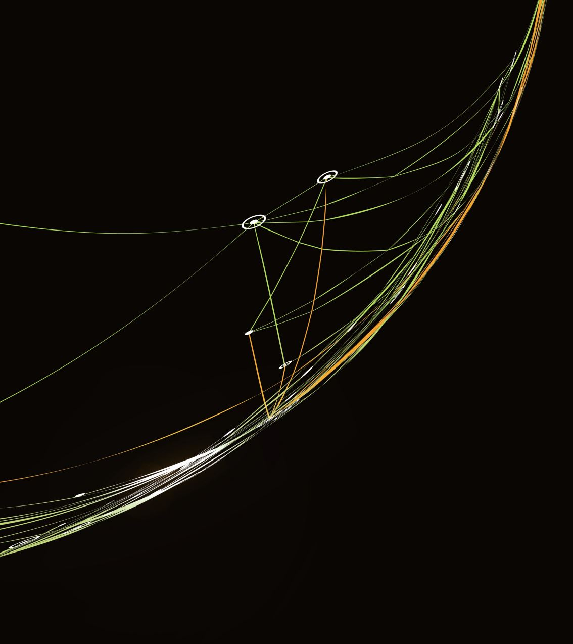
Ασφάλεια μνήμης

Slide 3
Ορισμός (1/3)
Η ασφάλεια της μνήμης διασφαλίζει ότι οι δείκτες δείχνουν πάντα σε ένα έγκυρο αντικείμενο στη μνήμη
Κάθε πρόσβαση στη μνήμη είναι εντός ορίων
Κάθε πρόσβαση στη μνήμη οδηγεί σε αντικείμενο εν χρήσει
Αν δεν υπάρχει ασφάλεια μνήμης (π.χ. από τη γλώσσα προγραμματισμού)
Ένα επιτιθέμενος μπορεί να αποκτήσει πρόσβαση σε τμήματα μνήμης που δεν πρέπει και ως εκ τούτου
Να παραβιάσει την εγκυρότητα των δεδομένων
Να εκτελέσει κώδικα που δε θα έπρεπε να εκτελεστεί

Slide 4
Ορισμός (2/3)
Η ασφάλεια της μνήμης είναι μια γενική ιδιότητα που μπορεί να ισχύει για ένα πρόγραμμα, ένα περιβάλλον εκτέλεσης (run-time) ή μια γλώσσα προγραμματισμού
Ένα πρόγραμμα είναι ασφαλές για τη μνήμη, εάν όλες οι δυνατές εκτελέσεις αυτού του προγράμματος είναι ασφαλείς για τη μνήμη.
Ένα περιβάλλον είναι ασφαλές για τη μνήμη, εάν όλα τα προγράμματα που μπορούν να εκτελεστούν σε αυτό είναι ασφαλή για τη μνήμη.
Μια γλώσσα προγραμματισμού είναι ασφαλής για τη μνήμη, αν όλα τα προγράμματα που μπορούν να γραφτούν με αυτήν είναι ασφαλή για τη μνήμη.

Slide 5
Ορισμός (3/3)
Η ασφάλεια της μνήμης δεν επιτρέπει
Τα buffer overflows
Τις παραπομπές σε NULL δείκτες
Τη χρήση μνήμης μετά την απελευθέρωση της
Τη χρήση μη αρχικοποιημένης μνήμης
Τις διπλές απελευθερώσεις μνήμης.
Παραβίαση της ασφάλειας μνήμης έχουμε όταν (C / C++)
Υπάρχει κάποιος δείκτης εκτός ορίων ή είναι NULL ή έχει απλευθερωθεί και
Αυτός ο δείκτης χρησιμοποιηθεί (π.χ. για διάβασμα ή γράψιμο)

Slide 6
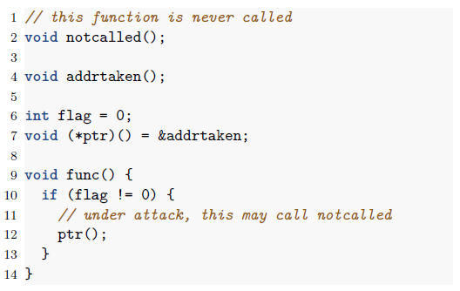
Παράδειγμα

Slide 7
Χωρική Ασφάλεια Μνήμης
(Spatial Memory Safety)

Slide 8
Ορισμός
Η χωρική ασφάλεια της μνήμης είναι μια ιδιότητα που διασφαλίζει ότι όλοι οι δείκτες (που προφανώς αναφέρονται σε μνήμη) βρίσκονται εντός ορίων και δείχνουν σε έγκυρα αντικείμενα (όπου αντικείμενο εννοούμε και βασικό τύπο).
Τα όρια ενός αντικειμένου ορίζονται όταν αρχικοποιείται το αντικείμενο (π.χ. με new())
Οποιοσδήποτε δείκτης εν χρήσει που δείχνει σε κάποιο αντικείμενο πρέπει να σέβεται τα όρια του αντικειμένου
Οποιαδήποτε αριθμητική πάνω σε έναν τέτοιο δείκτη (π.χ. αύξηση / μείωση) οδηγεί σε δείκτη που πρέπει να είναι ξανά εντός του αντικειμένου.
Χρήση δεικτών που δεν σέβονται τις παραπάνω αρχές οδηγεί σε σφάλμα χωρικής ασφάλειας μνήμης και τον κώδικα σε απροσδιόριστη συμπεριφορά.

Slide 9
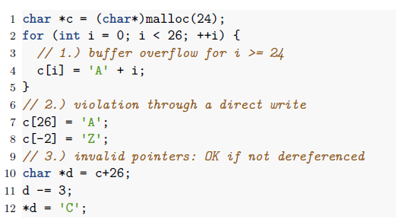
Παράδειγμα

Slide 10
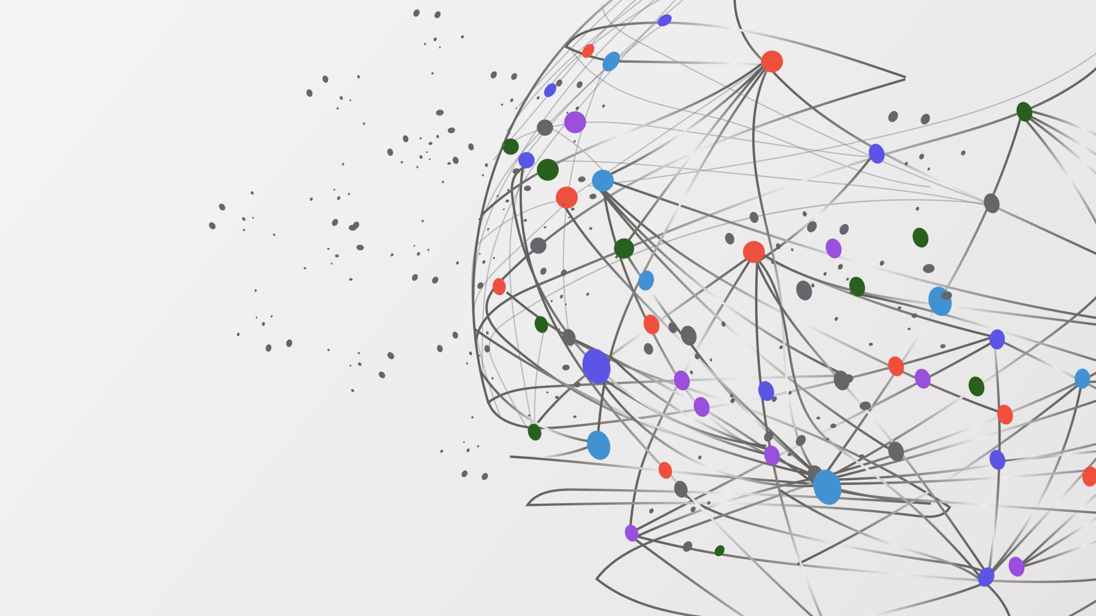
Χρονική ασφάλεια μνήμης
(Temporal memory safety)

Slide 11
Ορισμός
Η χρονική ασφάλεια μνήμης είναι μια ιδιότητα που διασφαλίζει ότι τη στιγμή που χρησιμοποιείται ένας δείκτης αυτός δείχνει στο ίδιο αντικείμενο που έδειχνε και αρχικά.
Όταν ένα αντικείμενο ελευθερώνεται, η υποκείμενη μνήμη δεν σχετίζεται πλέον με το αντικείμενο και ο δείκτης δεν είναι πλέον έγκυρος.
Το ίδιο συμβαίνει αν γίνει ανάθεση στον δείκτη (NULL ή κάποια άλλη τιμή)
Χρήση τέτοιων δεικτών οδηγεί σε σφάλμα χρονικής ασφάλειας μνήμης και τον κώδικα σε απροσδιόριστη συμπεριφορά.

Slide 12
Παράδειγμα

Slide 13
Ξαναβλέποντας τον ορισμό (1/2)
Η ασφάλεια της μνήμης παραβιάζεται εάν γίνει πρόσβαση σε μνήμη που είναι απροσδιόριστη (εκτός ορίων / απελευθερωμένη)
Οι δείκτες γίνονται δυνατότητες, επιτρέπουν την πρόσβαση σε μια καλά καθορισμένη περιοχή εκχωρημένης μνήμης. Ένας δείκτης αποτελεί μια πλειάδα <διεύθυνση, κάτω όριο, άνω όριο, εγκυρότητα>
Αριθμητικές πράξεις πάνω στους δείκτες ενημερώνουν την πλειάδα
Η εκχώρηση μνήμης ενημερώνει την εγκυρότητα
Η χρήση ελέγχει τη δυνατότητα
Θα πρέπει η δυνατότητες να ελέγχονται και να επιβάλλονται από τον μεταγλωττιστή

Slide 14
Ξαναβλέποντας τον ορισμό (2/2)
Η ασφάλεια μνήμης βάσει δυνατοτήτων επιβάλλει την ασφάλεια τύπου σε δύο περιπτώσεις:
δείκτες
Βαθμωτά μεγέθη
Οι δείκτες (και οι δυνατότητές τους) δημιουργούνται μόνο με ασφαλή τρόπο.
Οι δείκτες μπορούν να χρησιμοποιηθούν μόνο εάν εξακολουθούν να δείχνουν σε έγκυρη περιοχή μνήμης
Έχει εκχωρηθεί
Δεν έχει απελευθερωθεί
Εντός ορίων

Slide 15
Ασφάλεια μνήμης στη Java
Οι δείκτες αποτελούν αναφορές σε αντικείμενα και δεν παρέχουν απευθείας πρόσβαση στη μνήμη
Δεν υπάρχει free / delete
Υπάρχει GC
Χωρική ή χρονική παραβίαση ασφαλείας οδηγεί σε Exception και σε τερματισμό του κώδικα (συνήθως)
Έχει όμως η Java vulnerabilities ?

Slide 16
Ασφάλεια μνήμης στη Rust
https://www.rust-lang.org/
Ενσωματωμένη ασφάλεια τύπου
Ενσωματωμένη ασφάλεια μνήμης
Χωρίς GC

Slide 17
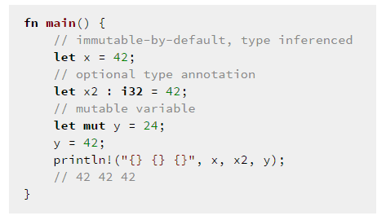
Ασφάλεια μνήμης στη Rust – Βασικές έννοιες

Slide 18
Ασφάλεια μνήμης στη Rust – Ιδιοκτησία (1/2)
Όταν ολοκληρωθεί η εκτέλεση της foo()
Παύει να υπάρχει το πεδίο ορισμού της v
H μνήμη που ανήκει στο v, απελευθερώνεται

Slide 19
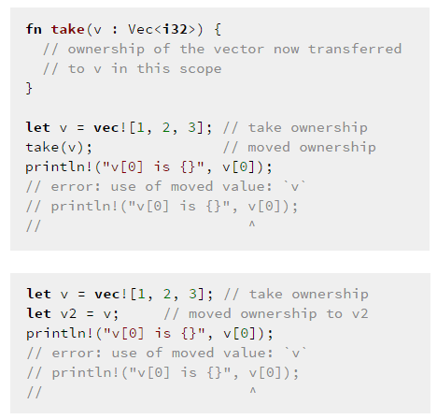
Ασφάλεια μνήμης στη Rust – Ιδιοκτησία (2/2)
Η Rust εξασφαλίζει ότι, ανά πάσα στιγμή, υπάρχει μόνο μία έγκυρη αναφορά στη στοίβα
Δεν μπορούν να υπάρξουν ζητήματα «ανταγωνισμού» (data races)

Slide 20
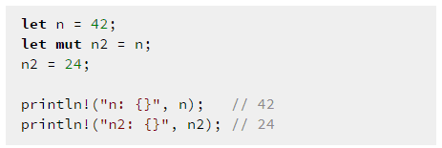
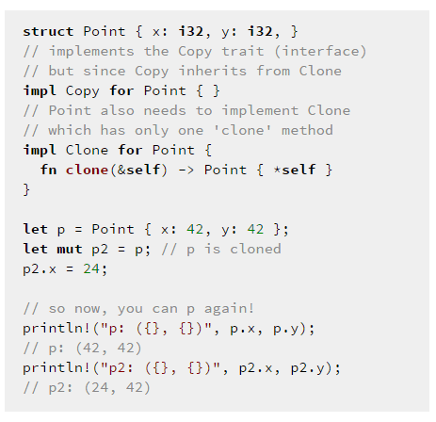
Ασφάλεια μνήμης στη Rust – Copy trait

Slide 21
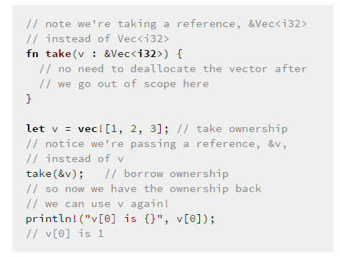
Ασφάλεια μνήμης στη Rust – Δανεισμός
Η εμβέλεια του δανειολήπτη δεν πρέπει να είναι διαρκεί περισσότερο από του ιδιοκτήτη
Μπορείτε να έχετε ένα από τα παρακάτω, αλλά όχι και τα δύο:
Μηδέν ή περισσότερες αναφορές σε έναν πόρο Ή
ακριβώς μια αναφορά από μετάλλαξη

Slide 22
Ασφάλεια μνήμης στη C / C++
Θα πρέπει
Οι δείκτες να σέβονται τα όρια τους
Οι αριθμητικές πράξεις πάνω σε δείκτες να οδηγούν ξανά σε έγκυρη μνήμη
Να μη μπορούν να γίνουν διπλά free
Να μη μπορεί να χρησιμοποιηθεί έναs μη έγκυρος δείκτης
Πως θα γίνει αυτό ?
Τροποποιώντας τη γλώσσα (διάλεκτος)
Χρησιμοποιώντας κώδικα (συνήθως σε βιβλιοθήκες) που μας προστατεύουν από μη ασφαλείς λειτουργίες

Slide 23
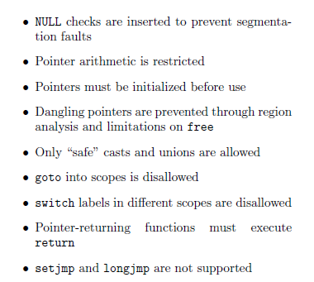
Διάλεκτοι
Cyclone
Άλλες
Ccured
https://github.com/CTSRD-CHERI/ccured/blob/master/src/ccured.ml
C++1X
https://cyclone.thelanguage.org/

Slide 24
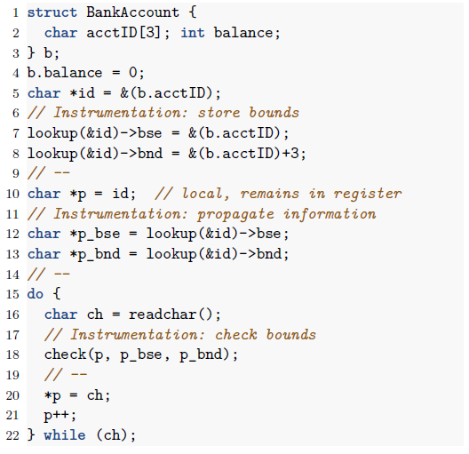
Softbound

Slide 25
CETS
Το CETS βασίζεται στην διαχείριση εκδόσεων των αντικειμένων στη μνήμη
Σε κάθε περιοχή εκχωρημένης μνήμης (αντικειμένου και δείκτη) ανaτίθεται ένας μοναδικός αριθμός έκδοση
Μόλις πάει να εκχωρηθεί η μνήμη ελέγχεται κατά πόσον η έκδοση του δείκτη είναι ίση με την έκδοση της μνήμης
Υφίστανται δύο συνθήκες αποτυχίας
Η περιοχή απελευθερώθηκε και η έκδοση 0
Η περιοχή ανακατανεμήθηκε σε νέο αντικείμενο και η έκδοση είναι μεγαλύτερη

Slide 26
Ασφάλεια τύπου

Slide 27
Ορισμός
Ο κώδικας που υποστηρίζει ασφάλεια τύπου προσπελαύνει μόνο τις τοποθεσίες μνήμης στις οποίες έχει εξουσιοδότηση για πρόσβαση
Με άλλα λόγια κάθε αντικείμενο ανήκει σε έναν συγκεκριμένο τύπο και αυτό δεν θα πρέπει να παραβιάζεται με ευκολία
Υπάρχουν διάφορες πτυχές της ασφάλειας τύπου:
Γλώσσες με ισχυρό χειρισμό τύπων (strongly typed)
C, C++, C#, Java, Python, TypeScript
Γλώσσες με αδύναμο χειρισμό τύπων (weakly typed)
C, JavaScript, PHP, Ruby
Επίσης
Γλώσσες με στατικά συστήματα τύπων
Java, Haskell, C, C++, C#, Scala, Kotlin, Fortran, Go, Pascal, Swift.
Γλώσσες με δυναμικά συστήματα τύπων
Python, JavaScript, Lisp, PHP, Ruby, Lua, Tcl.

Slide 28
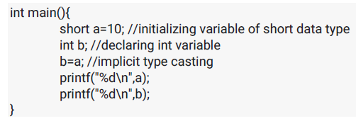
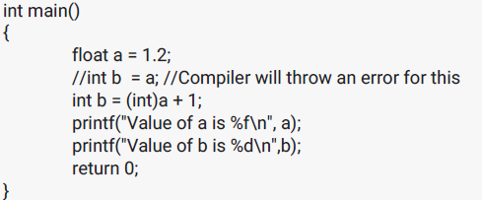
Μετατροπή τύπου (Γλώσσα C)
Μετατροπή προς τα επάνω (Upward cast)
Μετατροπή προς τα κάτω (Downward cast)
Σχεδόν όλα επιτρέπονται

Slide 29
Μετατροπή τύπου (Γλώσσα C++)
Στατική μετατροπή
static_cast<ToClass>(Object)
Έλεγχος μόνο κατά τη μεταγλώττιση
Κανένας έλεγχος κατά την εκτέλεση (no safety)
Δυναμική μετατροπή
dynamic_cast<ToClass>(Object)
Έλεγχος κατά την εκτέλεση
Απαιτεί RTTI (Runtime Type Information)
Δε χρησιμοποιείται σε κώδικα που έχει απαίτηση να τρέχει γρήγορα

Slide 30
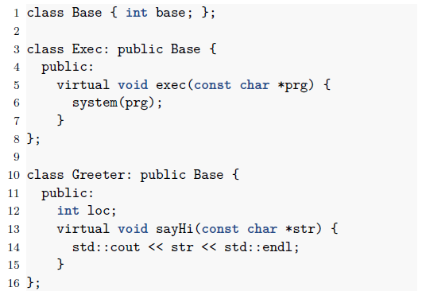
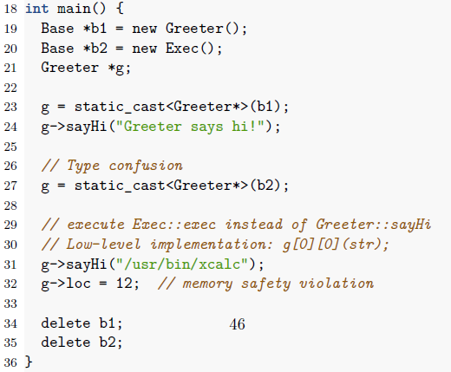
Παράδειγμα

Slide 31
Από τα σφάλματα στις επιθέσεις

Slide 32
Θεμελιακά στοιχεία επίθεσης (attack primitives)
Μια επίθεση ασφαλείας αποτελεί σύνθεση πολλών θεμελιακών στοιχείων
Σε πολλές περιπτώσεις ένα σφάλμα στο λογισμικό αντιστοιχεί σε ένα τέτοιο στοιχείο
Ένα σύνολο τέτοιων στοιχείων => δυνατότητα εκμετάλλευσης
Τα αντίστοιχα σφάλματα => τρωτά σημεία

Slide 33
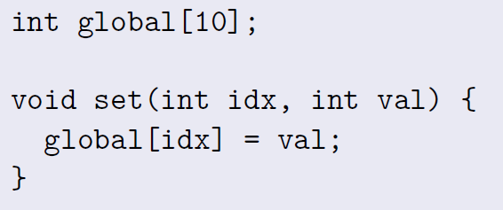
Παράδειγμα: Τυχαίο γράψιμο
Notes:
An attacker with control of idx and val can set any 4b location
+/- 2GB around global to an arbitrary value.

Slide 34
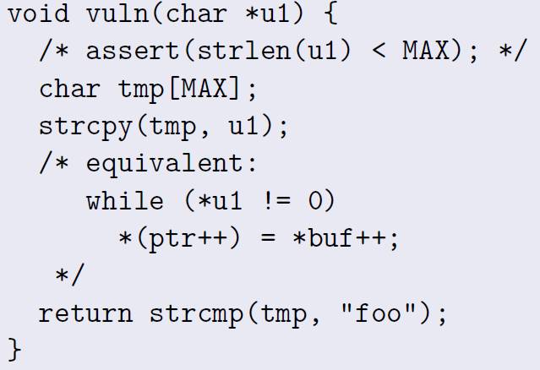
Παράδειγμα: Τυχαίο γράψιμο, περιορισμένη έκταση
Notes:
An attacker with control of u1 can overwrite values (except \0) on
the stack above tmp, ending with an \0 byte.
Note that constrained writes only allow some values to be written.

Slide 35
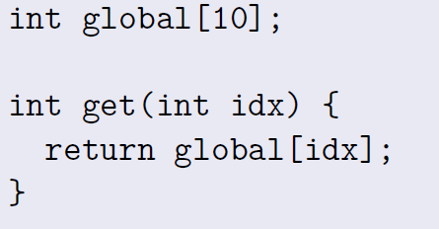
Παράδειγμα: Τυχαίο διάβασμα
Notes:
An attacker with control over idx and the return value can read
arbitrary 4b values +/- 2 GB of global’s address.

Slide 36
Συνηθέστερες κατηγορίες σφαλμάτων

Slide 37
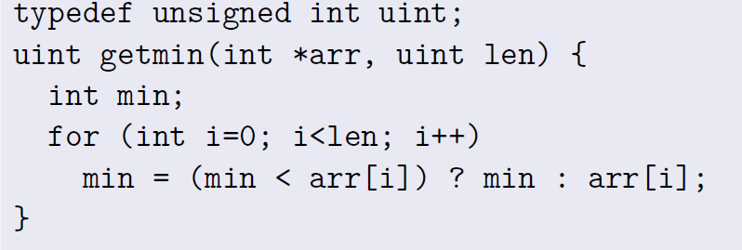
Αρχικοποίηση
Notes:
min is not initialized and may have an arbitrary value.

Slide 38
== vs =
Notes:
bar is set if foo==12, while baz is never set. Watch out when calling functions in an expression, their side effects will linger.

Slide 39
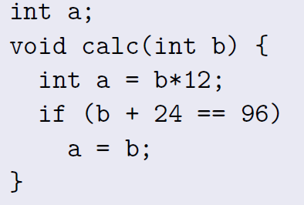
Πεδία ορισμού
Notes:
The local variable a is assigned while the global variable a is not modified.

Slide 40
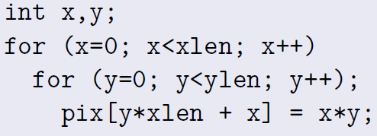
Σφάλματα ροής (1/2)
Notes:
A rogue ; terminates the statement in the second loop and the assignment will only be executed once.
Only the (out-of-bounds) write pix[ylen*xlen+xlen] = xlen*ylen will be executed.
Such errors may result in partial initialization, allowing an adversary to leak information.

Slide 41
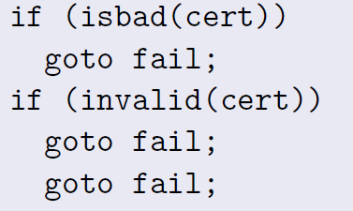
Σφάλματα ροής (2/2)
Notes:
A double goto executes in any case (it is no longer scoped by the if) and always errors out.
This was the famous goto fail bug in Apple’s SSL implementation.

Slide 42
Χρήση μετά το free
Notes:
A memory object is used after it has been deallocated.

Slide 43
Ανακεφαλαίωση
Σφάλματα που σχετίζονται με την ασφάλεια μνήμης δύνανται ν’ αλλάξουν την κατάσταση ενός εκτελούμενου προγράμματος
Χωρικά σφάλματα μνήμης αφορούν στα όρια
Χρονικά σφάλματα μνήμης αφορούν στην εγκυρότητα
Η ασφάλεια τύπου εξασφαλίζει ότι τα αντικείμενο χρησιμοποιούνται με τον σωστό τύπο
Υπάρχει πλήθος από κατηγορίες σφαλμάτων που οδηγούν σε ευπάθειες ασφαλείας

Slide 44
Βιβλιογραφία
Mathias Payer, “Software Security - Principles, Policies, and Protection”
https://nebelwelt.net/SS3P/softsec.pdf

